Slide 1
Prime applicazioni dell’editing genomico per il miglioramento genetico di specie erbacee
Silvio Salvi
Dipartimento di Scienze e Tecnologie Agroalimentari silvio.salvi@unibo.it Twitter: @SilvioSalvi2
NUOVE TECNICHE GENOMICHE PER MIGLIORARE LA SOSTENIBILITÀ DELLE
COLTURE AGRARIE: POTENZIALITÀ APPLICATIVE E SVILUPPI NORMATIVI
Ciclo di webinar sulla Strategia europea Farm to Fork
Regione Emilia-Romagna, 21 ottobre 2022

Slide 2
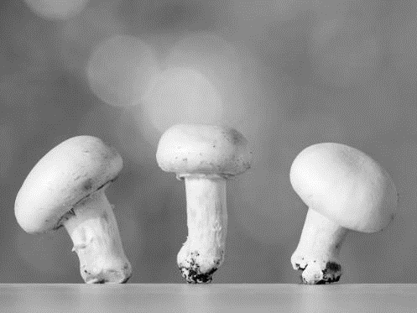
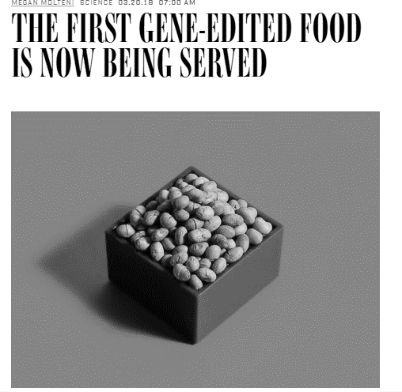
Gene Editing - prime applicazioni commerciali
Fungo che non imbrunisce
Mais ad alta amilopectina
Mais ad aumentata tolleranza alla siccità
Soia ad alto oleico

Slide 3
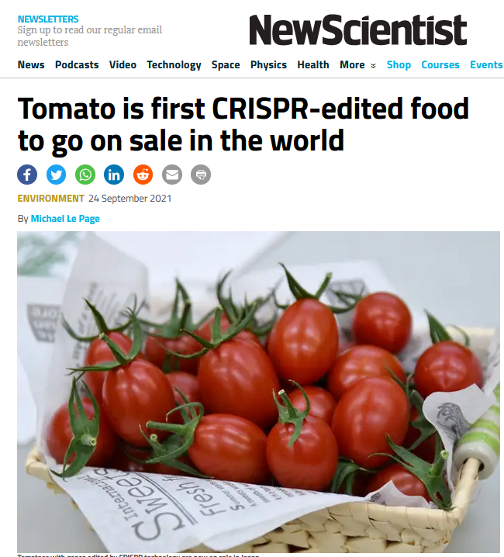
Pomodoro
“Sicilian Rouge”
ad alto GABA
Contiene 5x la quantità di GABA (gamma-aminobutyric acid), metabolita che ha azione nel sistema nervoso e nell’apparato digerente, e comprovato effetto di riduzione della pressione arteriosa
Tramite Editing genomico è stato disattivato il gene Calmodulin-binding domain (CaMBD) che regola il livello di GABA, con un conseguente aumento del GABA stesso
“We started shipping the tomatoes on September 17,” says Minako Sumiyoshi at Japanese start-up Sanatech Seed, which is selling the tomatoes directly to consumers. She says demand for the tomatoes is “not too bad”.
Source – New Scientist
Notate l’ «Italian sounding»
Notes:
For the first time ever, you can now buy a food altered by CRISPR gene editing – at least, if you live in Japan, where the Sicilian Rouge High GABA tomato has just gone on sale. Japanese start-up Sanatech Seed is selling the tomatoes directly to consumers, and has also given out free seedlings to anyone who wants to grow the gene-edited tomatoes themselves. The Sicilian Rouge High GABA tomato produces less of an enzyme that breaks down GABA, or gamma-aminobutyric acid, resulting in the tomatoes containing five times as much GABA as normal tomatoes. GABA is an amino acid produced in our bodies that plays a key role in the brain and nervous system. It is also sold as a dietary supplement, but the benefits of eating extra GABA are debated

Slide 4
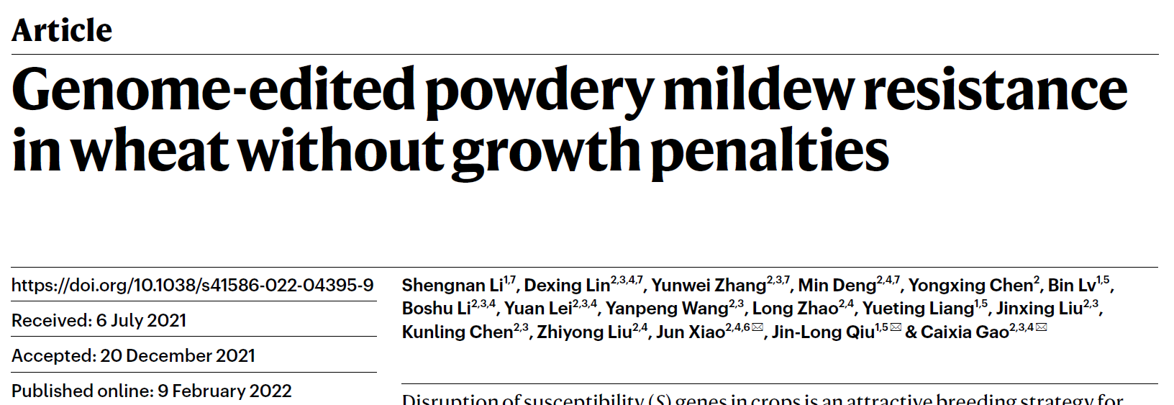
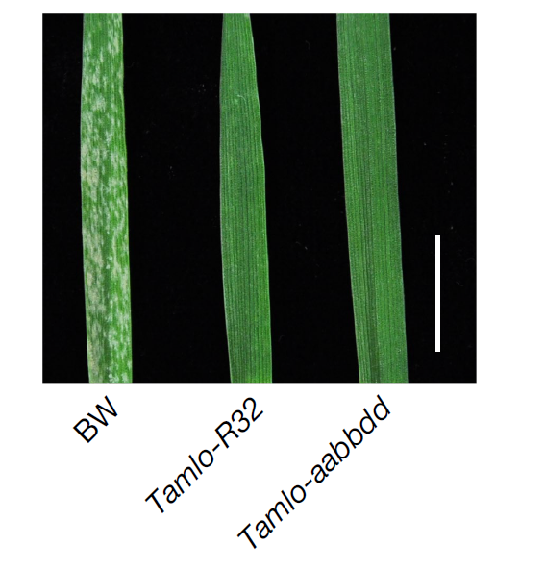
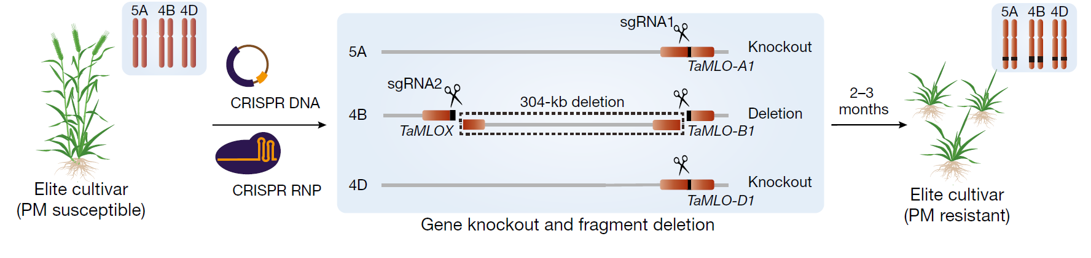
Frumento resistente a oidio
Li et al. 2022, Nature

Slide 5
Tolleranza alla siccità moderata: gene editing sul promotore di un gene ‘SOS’ in mais
ARGOS8: gene regolatore negativo delle risposte all'etilene
Etilene regola la risposta a stress abiotici
La sovraespressione di ARGOS8 nelle piante di mais editate porta a ridotta sensibilità all'etilene e aumentata tolleranza alla siccità moderata
La resa della granella migliora in condizioni di stress idrici; non subisce penalizzazioni in ambienti senza stress
Effetto della sovra-espressione del gene ARGOS in piante di mais sottoposte a stress idrico (Guo et al., 2014; Shi et al., 2015)

Slide 6
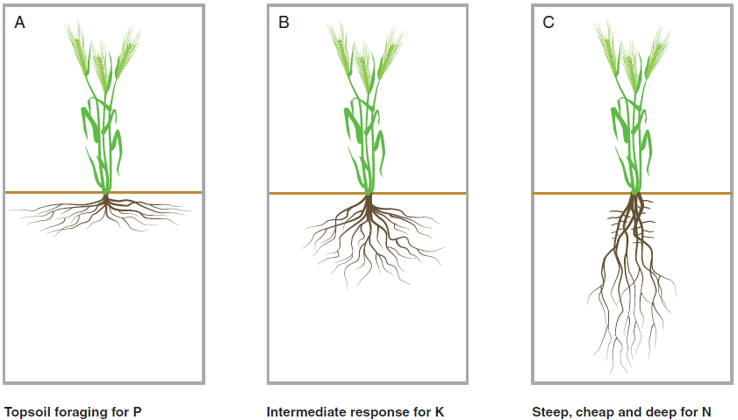
Il ruolo dell’angolo di crescita della radice nel miglioramento genetico
Livello di falda
Adatto all’acquisizione di P e acqua in superficie
Adatto all’acquisizione di N e acqua in profondità
White et al. 2013. Ann Bot

Slide 7
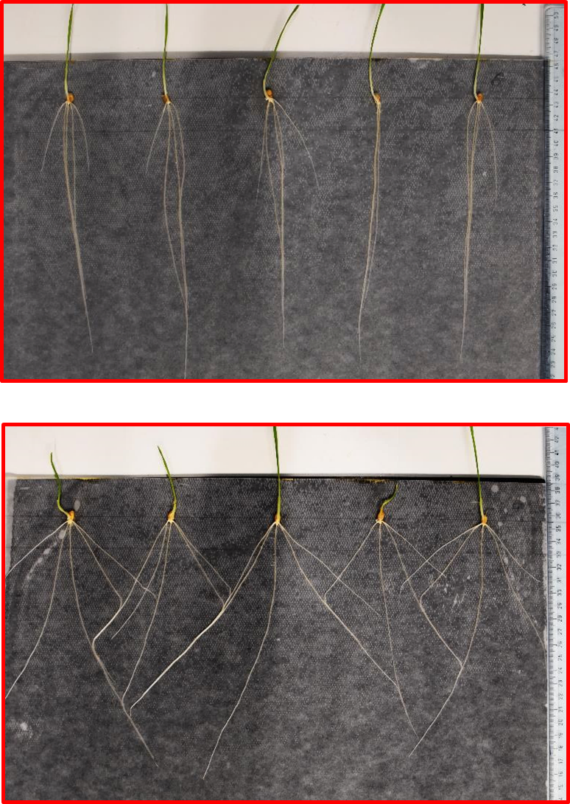
EGT1, on 6H, encodes an F-box – Tubby domains-containing protein
Egt2, on 5H, encodes a sterile alpha motif protein
Both genes are expressed in the meristematic/elongation zones, and regulate cell-wall stiffness in the anti-gravitropic offset mechanism
Genes and functions conserved in wheat
CADENZA (WT)
Wheat TILLING line triple homozygous at EGT1
Soil filled rhizotrons with root types marked, 20 DAG
Kirshner et al. 2021 PNAS; Fusi et al. 2022 PNAS

Slide 8
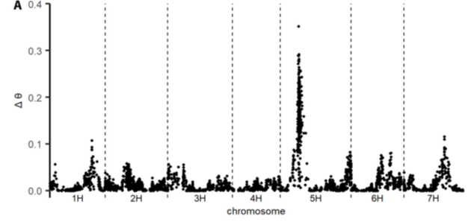
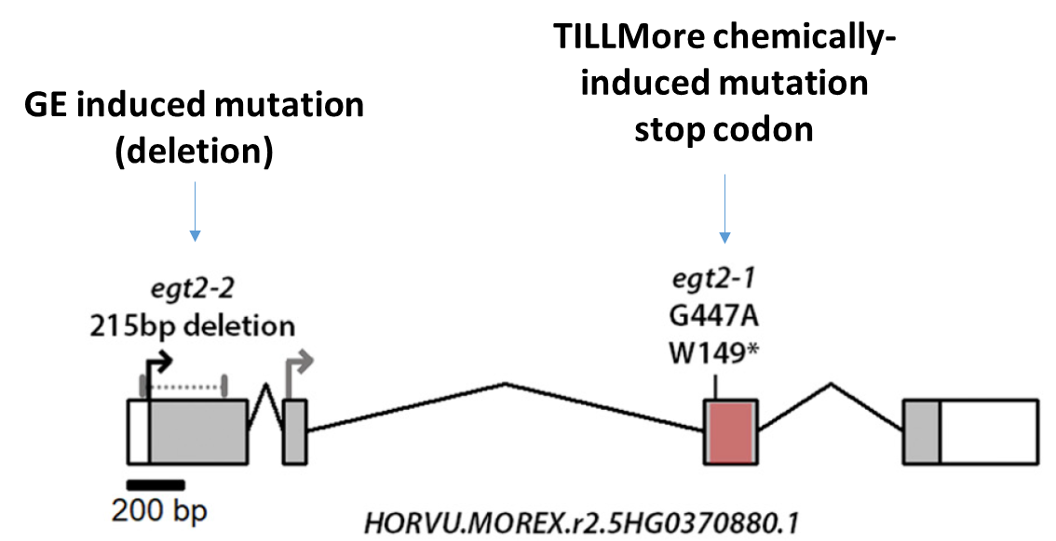
Uso dell’Editing Genomico per dimostrare che la modifica del gene EGT2 sia sufficiente a produrre il carattere
BSA using F2 plants from TM2835 × cv. Barke (wt roots)
WGS of TM2835
Mutation (G447A) leads to a premature stop codon
at the beginning of the functional domain (W149*)
Kirshner et al 2021 PNAS

Slide 9




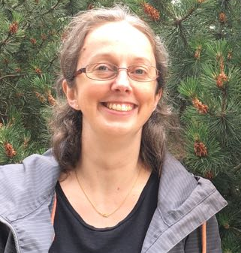
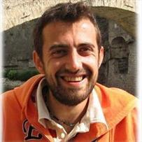






RINGRAZIAMENTI
DISTAL - University of Bologna, Italy
R. Tuberosa, E. Frascaroli, M. Maccaferri
S. Stefanelli, S. Giuliani, S. Corneti,
R. Bovina, S.G. Milner
Bonn University, Germany
F. Hochholdinger, G. Kirshner, L. Guo,
I. Vardanega (now UUE)
University of Nottingham
M. Bennett, R. Bhosale, R. Fusi, H. Lou
John Innes Centre, Norwich, UK
C. Uauy, J. Simmonds
IPK – Gatersleben, Germany
N. Stein, M. Mascher, S. Milner
CREA – Fiorenzuola, Italy
L. Cattivelli, A. Tondelli
NIAB - Cambridge UK
E. Ober
Giuseppe
Sangiorgi
Alberto
Tassinari
Kai
Li
Serena
Rosignoli
Cristian Forestan

